Slide 1
Zwischen Autonomie und Isolation: Chancen und Gefahren mobiler Arbeit
Univ.-Prof. MMag. Dr. Bettina Kubicek

Slide 2
Mobile Arbeit hat viele Formen
Desksharing/Hotdesking
Aktivitätsbasiertes Arbeiten
Satellitenbüros
Hoch mobile Arbeit
Homeoffice/Telearbeit
Notes:
Innerh und außerh. der Räumlichkeiten des AG, Desksharing „Hotdesking“: Arbeitsplatz im Unternehmen wird täglich frei gewählt („clean-desk-policy)
Aktivitätsbasiertes Arbeiten: Je nach Art der Tätigkeit wird aus unterschiedlichen Arbeitsumgebungen, die passende ausgewählt
Satellitenbüros/Nachbarschaftsbüros: Arbeit wird an einem anderen Standort (des AGs) erledigt, der sich näher zum Wohnort befindet (co-working space)
Mobile Arbeit: Arbeit wird an sehr unterschiedlichen, wechselnden Orten ausgeführt (von unterwegs, bei KundInnen, im Café,…)
Tele-Heimarbeit „Home-Office“: regelmäßige (1-2 Tage/Woche) oder gelegentliche Arbeit von zu Hause aus

Slide 3
Chancen und Gefahren von Homeoffice
Unternehmen
Arbeitsteams/Führungskräfte
Mitarbeiter:innen
Notes:
Getrennt betrachten für:

Slide 4
Chancen von Homeoffice für Mitarbeiter:innen
Wahrgenommene Autonomie und Flexibilität
Kompetenzzuwachs
Höheres Wohlbefinden
Weniger Müdigkeit
Geringere Erschöpfung
Wegfall von Weg- und Pendelzeiten
Weniger Konflikte zwischen Arbeit und Privatleben
Quellen: Allen et al., 2015; Allen et al., 2013; Kubicek, 2021
Notes:
Finanzielle Einsparungen

Slide 5
Gefahren von Homeoffice für Mitarbeiter:innen
Soziale und professionelle Isolation
Verringerter Wissensaustausch
Verringerte informelle Kommunikation
Verringerte Beziehungsqualität
Quellen: Allen et al., 2015; Beauregard et al., 2019; Kubicek, 2021
Notes:
soziale Isolation das Gefühl mangelnder Einbeziehung und Verbundenheit mit den Kolleg*innen.
Berufliche Isolation: geringere Karriere- und Lernmöglichkeiten.
Wissensaustausch eher mit Personen im unmittelbaren Umfeld in persönlichen Gesprächen.
Videokonferenzen: Sachbezogene Kommunikation
Austausch mit KollegInnen fehlt: Einerseits die Unterstützung, als auch der „Schmäh zwischendurch“ oder das Gespräch im Sozialraum oder in der Teeküche.
Unterstützung und Aufbau bzw. Erhalt sozialer Beziehungen

Slide 6
Gefahren von Homeoffice für Mitarbeiter:innen
Verstärkung geschlechtlicher Arbeitsteilung
Erschwerte Grenzziehung zwischen Arbeit und Privatleben
Verschwimmende physische Grenzen
Verschwimmende zeitliche Grenzen
IKT-Nutzung außerhalb der regulären Arbeitszeiten
Erschwertes Abschalten von der Arbeit
Quellen: Allen et al., 2015; Carstensen, 2020; Kubicek, 2021
Notes:
Homeoffice verfestigt mitunter Ungleichheiten in der häuslichen Arbeitsteilung (Carstensen, 2020). Frauen wenden mehr Zeit für Hausarbeit und Kinderbetreuung auf als Männer, die in ähnlicher Intensität im Homeoffice
arbeiten, bzw. als Frauen, die nie im Homeoffice arbeiten. Erste Studien zu den Effekten Corona-bedingten Arbeitens im Homeoffice sprechen ebenfalls für eine Zuspitzung der Geschlechterungleichheiten. Denn unter der
besonderen Situation, Homeoffice mit Kinderbetreuung bzw. „Homeschooling“ zu vereinbaren, waren es vor allem Frauen, die die Hauptlast der nach Hause verlagerten Betreuungsarbeit übernahmen (Carstensen,
2020). Frauen, die im Homeoffice arbeiteten, können sich zu Hause weniger effektiv erholen als Frauen, die im Büro
arbeiteten (Hartig et al., 2007). Männer im Homeoffice bessere Erholung als ihre im Büro tätigen Kollegen.
Sind Arbeitsunterlagen ständig präsent, fällt es schwer, sich in der Freizeit gedanklich von der Arbeit zu lösen.

Slide 7
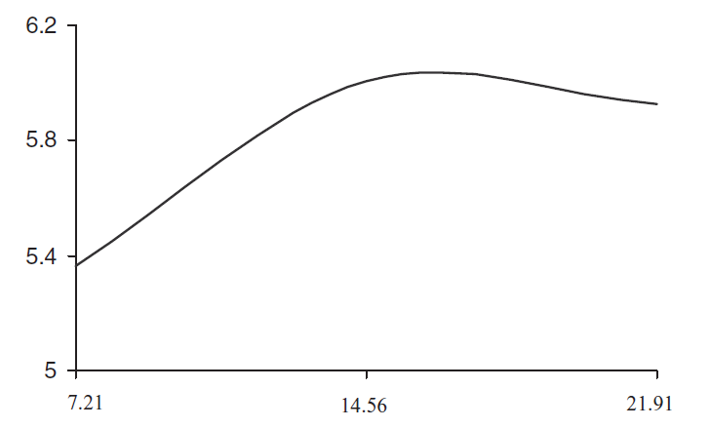
Arbeitszufriedenheit und Intensität von Homeoffice
- Isolation
- Geringere Verbundenheit (ICT)
- Frustration (Gefühl außen vor zu sein)
Höchste Zufriedenheit bei ca. 15,1 Std/Woche
Arbeits-zufriedenheit (1 sehr unzufrieden, 7 sehr zufrieden)
+ wahrgenommene Autonomie
+ Flexibilität
+ Wegfall von Pendelzeiten
Homeoffice-Stunden pro Woche
Quellen: Golden, 2006, S. 330; Golden & Veiga, 2005
Notes:
Die entgegengesetzt wirkenden Chancen und Gefahren von Homeoffice zeigen sich eindrücklich in der Beziehung zwischen Homeoffice und der Arbeitszufriedenheit
Infos zur Studie: 321 Beschäftigte eines IT-Unternehmens befragt.
Isolation: Weniger positive Austauschbeziehungen mit Vorgesetzten und KollegInnen (Golden, 2006)
Geringere Verbundenheit: Medienvermittelte Kommunikation

Slide 8
Was sollte bei Homeoffice beachtet werden
Es kommt auf die Intensität von Homeoffice an
Da Homeoffice Vorteile für Mitarbeiter:innen bietet, sollte der Zugang fair und transparent geregelt sein
Unternehmen müssen den Gefahren von Homeoffice proaktiv entgegenwirken
Schulungen für Mitarbeiter:innen und Führungskräfte
Regelmäßiger Austausch zwischen Mitarbeiter:innen
Schaffung ergänzender Möglichkeit für Begegnung und informelles Lernen
Notes:
Am besten ist ein moderates Ausmaß an Homeoffice, bei dem sich Phasen räumlicher Distanz und Phasen der gleichzeitigen Anwesenheit im Unternehmen abwechseln. Bei zeitlich befristeten Projekten, sind persönliche Interaktionen in frühen Projektphasen besonders wichtig.
Tätigkeiten sollten ggf. so umgestaltet werden, dass Homeoffice möglich ist
Organisation sollte Technologien, wie Videokonferenz- oder Feedbacktools zur Verfügung stellen, die eine reichhaltige Kommunikation ermöglichen und Unterstützung und Training für MitarbeiterInnen und Führungskräfte anbieten.

Slide 9
Vielen Dank für Ihre Aufmerksamkeit!
Univ.-Prof. Mag. Dr. Bettina Kubicek
bettina.kubicek@uni-graz.at
Notes:
Forschungsarbeiten zu Homeoffice. Wenn Sie Interesse haben, mehr zu erfahren, Kontakt

